Slide 1
SINIR KOYMA – KİŞİSEL ÖZEL ALAN
OKULÖNCESİ ÇAĞDA ÇOCUĞU OLAN EBEVEYNLERE ÖNERİLER
HAZIRLAYANLAR
SİNCAN RAM REHBERLİK VE PSİKOLOJİK DANIŞMA BİRİMİ
OĞUZ AKKAYA
FATİH BUĞRA YILDIRIM
YAVUZ YILMAZ
YUSUF ÇAĞRI CEYLAN

Slide 2
GİRİŞ
Okulöncesi dönemi çocuklara kişisel sınırların öğretilmesi biraz daha dolaylı olabilir, çünkü bu dönemde çocuklar henüz kavramsal düşünme ve dil gelişimi açısından sınırlıdır. Ebeveynler bu yaş grubuna sınırları dolaylı yoldan, tutarlı davranışlar ve rutinlerle öğretebilir.

Slide 3
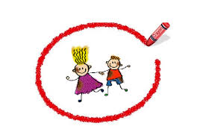
0-3 yaş arası çocuklar için kişisel sınırlar konusunda bazı tavsiyeler:

Slide 4
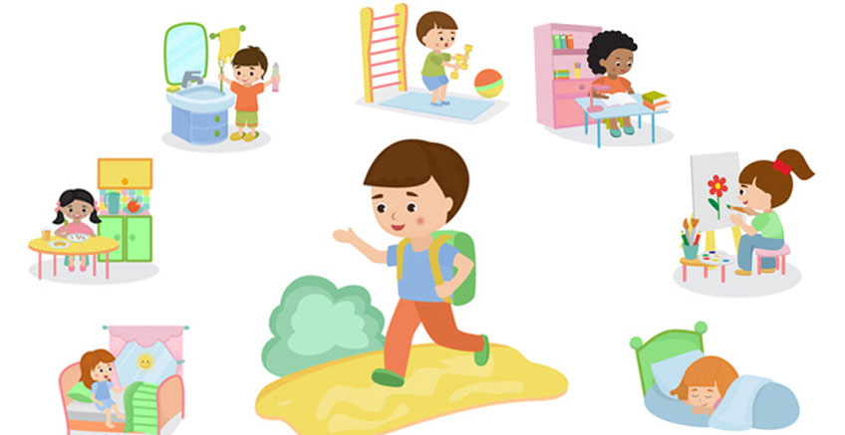
1. Rutinler ve Yapı Oluşturun
Küçük çocuklar, belirli rutinler ve yapıların olduğu ortamlarda kendilerini daha güvende hissederler. Yemek, uyku ve oyun gibi günlük rutinlerde tutarlı olmak, çocuklara dolaylı olarak neyin ne zaman yapılabileceği konusunda sınırlar koyar.

Slide 5
2. Fiziksel Temas Konusunda Duyarlı Olun
Çocuğunuzun rahatsız olduğunu gözlemlediğinizde, ona saygı göstererek geri çekilin. Eğer sarılmak ya da öpülmek istemediğini gösteriyorsa, bunu kabul edin. Bu, onun kendi bedenine ilişkin sınırlar koymaya başlaması için iyi bir fırsattır. Zorla fiziksel temasta bulunmamak, çocuğun bedenine dair kontrol sahibi olduğunu anlamasına yardımcı olur.

Slide 6
3. Rol Model Olun
Ebeveyn olarak, çocuğunuza sağlıklı sınırları modelleyebilirsiniz. Başkalarının sınırlarına nasıl saygı gösterdiğinizi ve başkalarından izin aldığınızı ve aynı şeyi onlardan da beklediğinizi gösterin. Çocuklar, ebeveynlerinin davranışlarını gözlemleyerek öğrenirler.

Slide 7
4. “Hayır” Demeyi Öğretin
0-3 yaş arası çocuklar, "hayır" demeyi öğrenmeye başlarlar. Bir şey istemediklerinde ya da kendilerini rahatsız hissettiklerinde "hayır" deme hakları olduğunu anlamalarına yardımcı olun. Sık sık oyun veya etkileşim sırasında bu kelimeyi kullanarak ona destek olabilirsiniz.

Slide 8
5. Basit Dil Kullanın
Bu yaş grubunda dil gelişimi henüz yeni başladığı için sınırlar ve kişisel alanı açıklarken basit bir dil kullanmak önemlidir. Örneğin, "Bu senin oyuncağın, buna sen karar verirsin" veya "Sarılmadan önce izin istemeliyiz" gibi basit cümlelerle izin ve kişisel alan kavramlarını anlatabilirsiniz.

Slide 9
6. Kişisel Alanına Saygı Gösterin
Çocuğunuzun bağımsızca oyun oynamasına veya belirli bir etkinlikte kendi başına vakit geçirmesine izin vererek, onun kişisel alanına saygı duyduğunuzu gösterebilirsiniz. Kendi zamanını kontrol etme ve kişisel sınırlar koyma fikri bu şekilde gelişmeye başlar.

Slide 10
7. Duygularını Tanımalarına Yardımcı Olun
Çocuğunuzun duygularını ifade etmesine ve anlamasına yardımcı olun. Birine kızgın ya da üzgün olduklarında, bu duyguları tanımasına ve sınır koymasına izin verin. Örneğin, "Üzgünsün, çünkü oyuncağını paylaşmak istemedin, bu normal" diyerek ona duygusal sınırlarını ifade etmeyi öğretebilirsiniz.

Slide 11
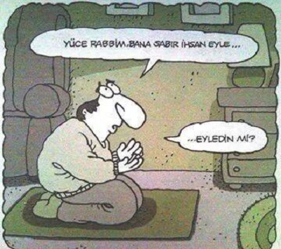
8. Sakin ve Güven Verici Olun
Küçük çocuklar sık sık sınırları test ederler. Bu süreçte sakin ve tutarlı kalmak önemlidir. Sınırlarınızı açıklarken, sabırlı ve güven verici bir ton kullanın.
Bu yaş grubunda sınırlar konusundaki farkındalık henüz gelişim aşamasındadır, ancak bu önerilerle çocuğunuzun sağlıklı sınırları yavaş yavaş anlamasına yardımcı olabilirsiniz.

Slide 12
SORULARINIZ ?

Slide 13
DİNLEDİĞİNİZ İÇİN TEŞEKKÜR EDERİM.

